Slide 1
About OMICS Group
OMICS Group is an amalgamation of Open Access Publications and worldwide international science conferences and events. Established in the year 2007 with the sole aim of making the information on Sciences and technology ‘Open Access’, OMICS Group publishes 500 online open access scholarly journals in all aspects of Science, Engineering, Management and Technology journals. OMICS Group has been instrumental in taking the knowledge on Science & technology to the doorsteps of ordinary men and women. Research Scholars, Students, Libraries, Educational Institutions, Research centers and the industry are main stakeholders that benefitted greatly from this knowledge dissemination. OMICS Group also organizes 500 International conferences annually across the globe, where knowledge transfer takes place through debates, round table discussions, poster presentations, workshops, symposia and exhibitions.

Slide 2
OMICS International Conferences
OMICS International is a pioneer and leading science event organizer, which publishes around 500 open access journals and conducts over 500 Medical, Clinical, Engineering, Life Sciences, Pharma scientific conferences all over the globe annually with the support of more than 1000 scientific associations and 30,000 editorial board members and 3.5 million followers to its credit.
OMICS Group has organized 500 conferences, workshops and national symposiums across the major cities including San Francisco, Las Vegas, San Antonio, Omaha, Orlando, Raleigh, Santa Clara, Chicago, Philadelphia, Baltimore, United Kingdom, Valencia, Dubai, Beijing, Hyderabad, Bengaluru and Mumbai.

Slide 3



Temporal
Endoscopic
Midface Lifting
Thomas Haffner M.D.
board certified cosmetic surgeon
International Board of Cosmetic Surgery - Cambridge / UK
Notes:
The midface gets increasing role in facial rejuvenation . The midface lifting will play a central role in the rejuvenation of the face in the 21th century according to the opinion of Botti. There are reasons for it: the gravitational forces and the weakness of the connective tissue cause already in younger age characteristic changes in the face, the first signs of aging affect the eye area and the midface .

Slide 4
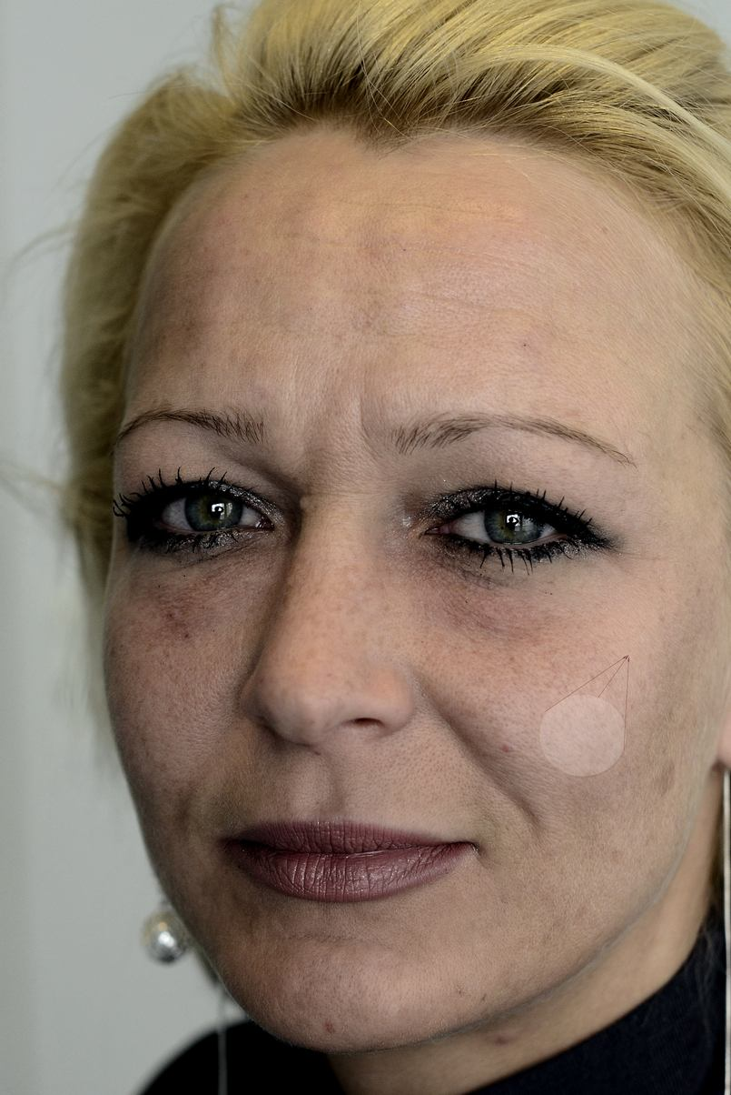
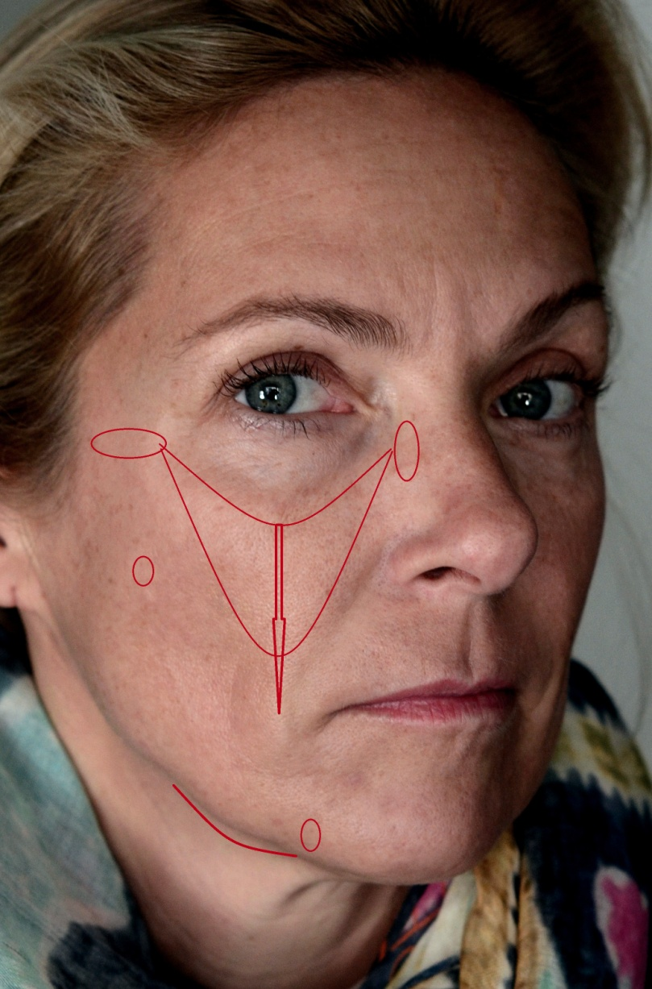


Facial Aging = Midface Aging
A/ The aging begins bei everyone in the midface, characterised by holow eyes, tired look, visible bony border of the orbita, nasojugal folds.
B/ The reasons of the early midface ptosis are:
The lateral face is „anchored“ onto the zygomatic arch, therefore is it stable. Moreover the lateral face is thin and has a stable internal fascia, the SMAS. The midface contains a heavy fat pad and it`s SMAS is thinner. Therefore the midface weakens easily by the gravitational forces.
C/ Gathering of the ptotic soft tissues of the midface causes than jowling between the chin and lateral mandibula.
Thomas Haffner M.D.
Temporal Endoskopisches Mittelgesichtslift
Notes:
The sunken midface causes than jowling between the chin and lateral mandibula.
Actually the face characterised by a firm, stable lateral part and by a much more mobile medial part – by the midface. The lateral face is „anchored“ onto the zygomatic arch, therefore is it stable. Moreover the lateral face is thin and has a stable internal fascial „plate“, the SMAS. The midface contains a heavy fat pad and ist SMAS is thinner therefore it weakens easily by the gravitational forces. The medial part hangs on its border: on the zygomatic and nasal arches and ligaments, which are marked here with red circles as fixing points. Between these fixing points the midface can easily slide downwards according to the gravitational forces. The center and most prominence point of the soft tissues slide downwards and causes the typical tired look even by young individuals. Any other changes on the face follow the midface aging secondary, the only simultaneously aging takes place perhaps by the upper eyelids.
Das Mittelgesicht das Gebiet unterhalb des Augenrandes zwischen Nasenwurzel und Jochbeinprominenz setzt sich fort nach kaudal in die Kieferregion und sinkt auch dementsprechend senkrecht nach kaudal.
Folgen: Bildung von Augenringen, dunkele Haut an den Augenringen „ Holow eyes“, Augenrandvolumenmangel, nasojugale Falten , welche wegen des Volumenmangels, wegen der Senkung des suborbicularen und malaren Fettpolstern entsteht. Nach kaudal „staut sich“ die dislozierte und abgesunkene Weichteilmasse und sammelt sich im Kieferbereich als Hämsterbacken,( „Jowling“ ) Kiefertaschen bzw. nach medial als zunehmende Hängemasse an den Nasolabialfalten, die dann immer tiefer werden. Das müde Aussehen entsteht nicht nur wegen den falten und Ringen, sondern auch wegen Abflachung des Gesichts beim Volumenmangel und Ptosis.
Pat. kommt zur „Faltenbehandlung“ oder wegen „müdes Aussehen“. Pat. selber nimmt die Ptosis nicht wahr
Die Aufgabe der ästhetischen Gesichtschirurgie ist dabei klar: die nach kaudal dislozierte Weichteile müssen mobilisiert, reponiert und fixiert werden. Der Auftrag von der heutigen eher jüngeren Kandidaten für Gesichtslift ist klar: Lifting, aber „kein Facelift“ , nur eine „Mini Straffung“.

Slide 5
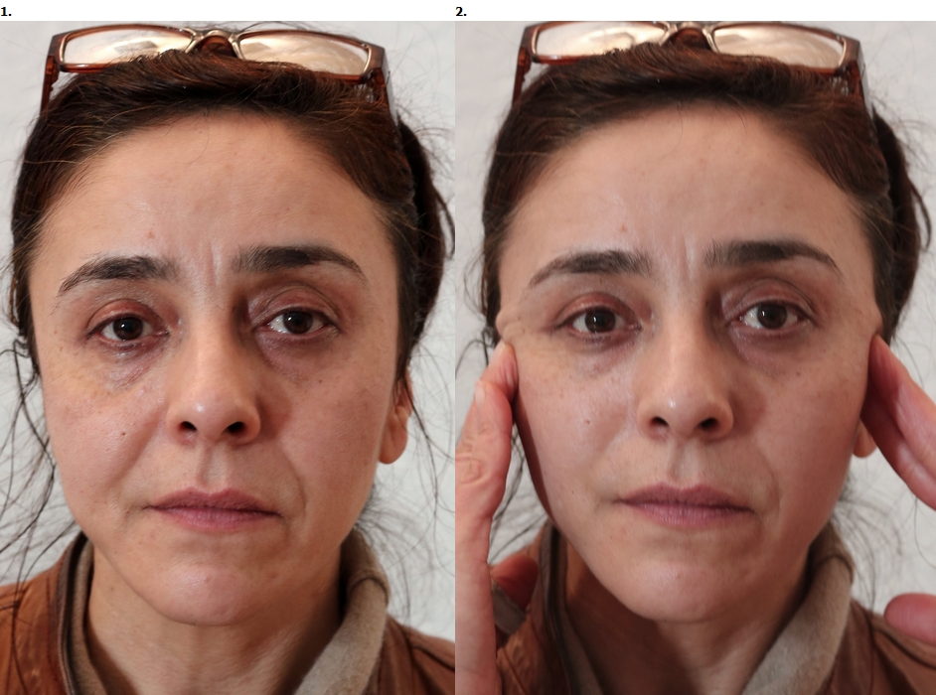
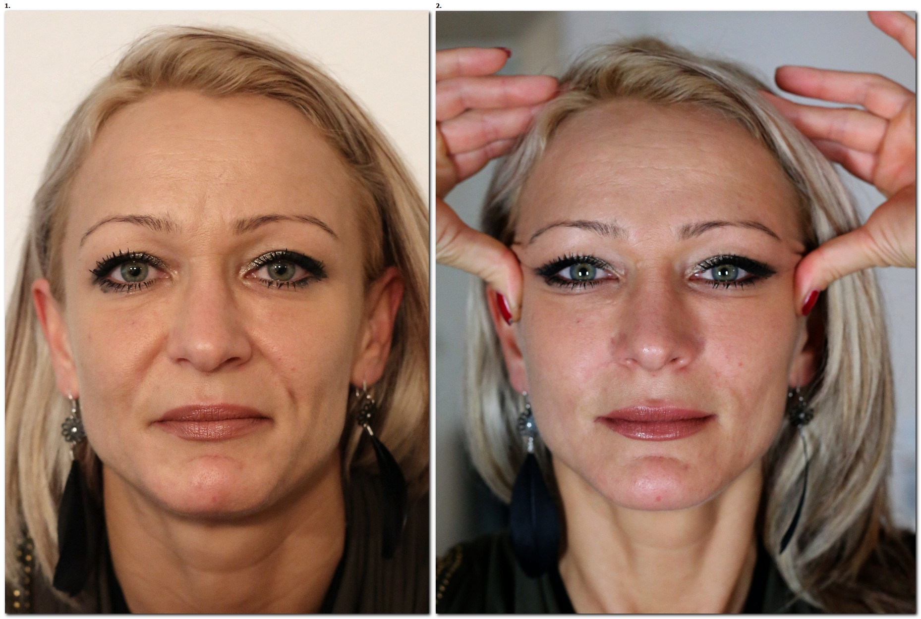
The goal of the TEM : to reconstruct only the sunken areas
1/Patients understand and show us the proper vector of
pulling of the soft tissues
2/They show the right vector for lifting of the midface and no lateral pulling for the lateral face
3/ In fact, the middle parts of the face are always ptotic, mostly these
should be lifted and not the lateral face
4/ We can reach the midface easily from a pretrichal or temporal acces,
Howewer the pretrichal acces – the MACS lift – visible scars.
5/Using endoscopic aid, we can use the small, hidden tempora incision for the midface, which don´t cause a visible scar.
Thomas Haffner M.D.
Temporal Endoskopisches Mittelgesichtslift
Notes:
Patients understand very well, what the goal of a proper facial rejuvenation should be: the patient here shows us the right vector of pulling and repositioning of the soft tissues by shifting her midface about 45-55 grade upwards. Exactly, that is the kind of reposition, how the sunken midface should be repositioned and anchored by the surgeon.
Vektoren beim Mittelgesichtslift
Die Richtung der Liftingsvektoren wird schon das Zielgebiet und durch das Zugangsgebiet bestimmt und unterscheidet sich durch die diverse Methoden: beim transpalpablären Zugang wird das Mittelgsicht nach kranial geliftet, das Verfahren ist vor allen Dingen dann bevorzugen, wenn die Beseitigung der „holow eyes“, starkes Volumenverlust am Augenrand im Vordergrund steht. ( Bild) Bei einem Facelift oder MACS Lift sind zeigen die Liftingsvektoren mehr nach lateral , wenn überhaupt das Mittelgesicht bei diesem Verfahren erreicht wird.
Das anatomische Substrat einem Faceliftzugang ist grundsätzlich anderes als beim Mittelgesichtslift: Beim Facelift wird die laterale SMAS geliftet und nicht das Mittelgesicht. Die SMAS zieht sich von lateral ins Mittelgesicht ein und stellt sich als dorsaler Basis unterhalb des malaren Fettdepots dar, beim SMAS Lift wird das malar fat pad selten erreicht und reponiert.
Vektoren und Zugang beim TEM : beim temporalen Zugang sind die vektoren zwischen denen vom transpalpablären und facelift – Zugang in vertikolateraler Richtung. Diese Richtung, dieser Vektor ist ziemlich physiologisch, weil die Kraft der gesichtsliftenden Hautptmuskeln – m.Zygomaticus major und minor – auf natürlichen Weise ebenso in diese Richtung arbeitet : es besteht eine Synergie mit den eigenen Gesichtsmuskeln, von denen das Gesicht bei Betätigung – z.B. Lachen – naturell in eine höhere Position gebracht wird.
Ich nenne diese Vektoren als „ Muskelvektoren“ und halte für besondere, natürliche Vektoren.

Slide 6
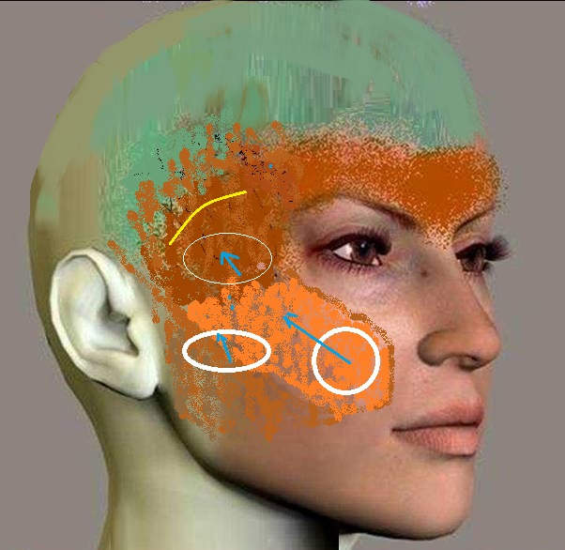
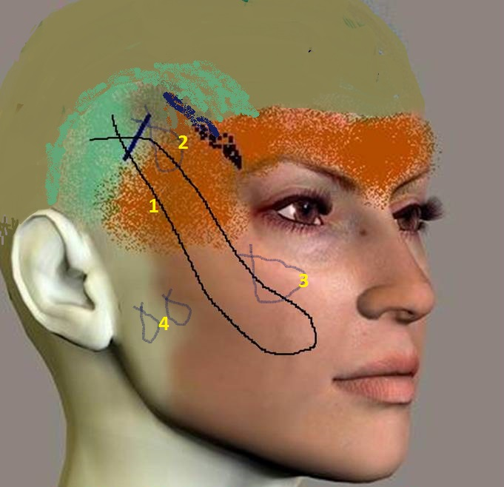
TEM LIFTING
What ?
How?
Method
Mobilising
Reposition
Anchorage
Suspension
SKIN
SOOF
Direct anchorage
SMAS
Malar fat pad
Thomas Haffner M.D.
Temporal Endoskopisches Mittelgesichtslift
Notes:
For these reasons we seeked for a solution, where we can shift, reposition and anchor the soft tissues effectively but without the typical facial scars and stigmas.
The method, with which we can reduce the length and visibility of the scar is the endoscopic midface lift using only a small temporal acces which is hidden under the hair bearing skin of the temple.

Slide 7

TEM: Video Presentation
Thomas Haffner M.D.
Temporal Endoskopisches Mittelgesichtslift

Slide 8
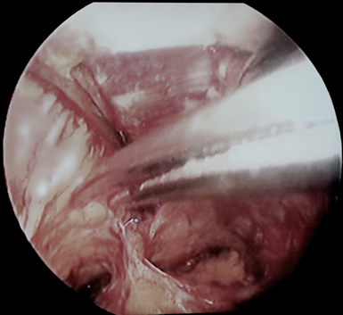
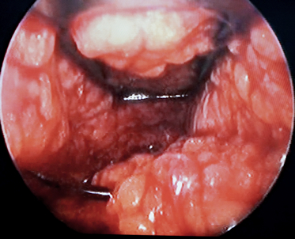
TEM : Risks
There is no clear overview about the structures as like by an open facelift. The SMAS dissection and suture are challenging, preparing and suturing in a tunnel needs skillnes.
Thomas Haffner M.D.
Temporal Endoskopisches Mittelgesichtslift

Slide 9
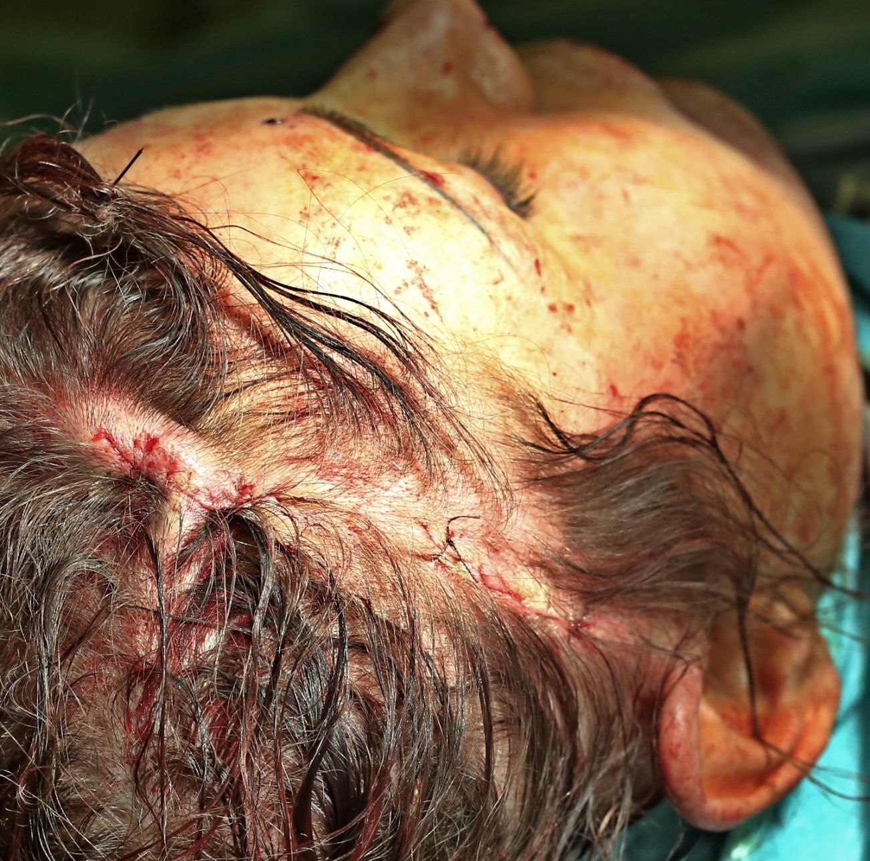

RISKS : temporal scars
The small scar after TEM is hidden in the hair bearing skin. Enough thickness of the temporal flap is important to prevent damaging of the hair roots.
Thomas Haffner M.D.
Temporal Endoskopisches Mittelgesichtslift

Slide 10
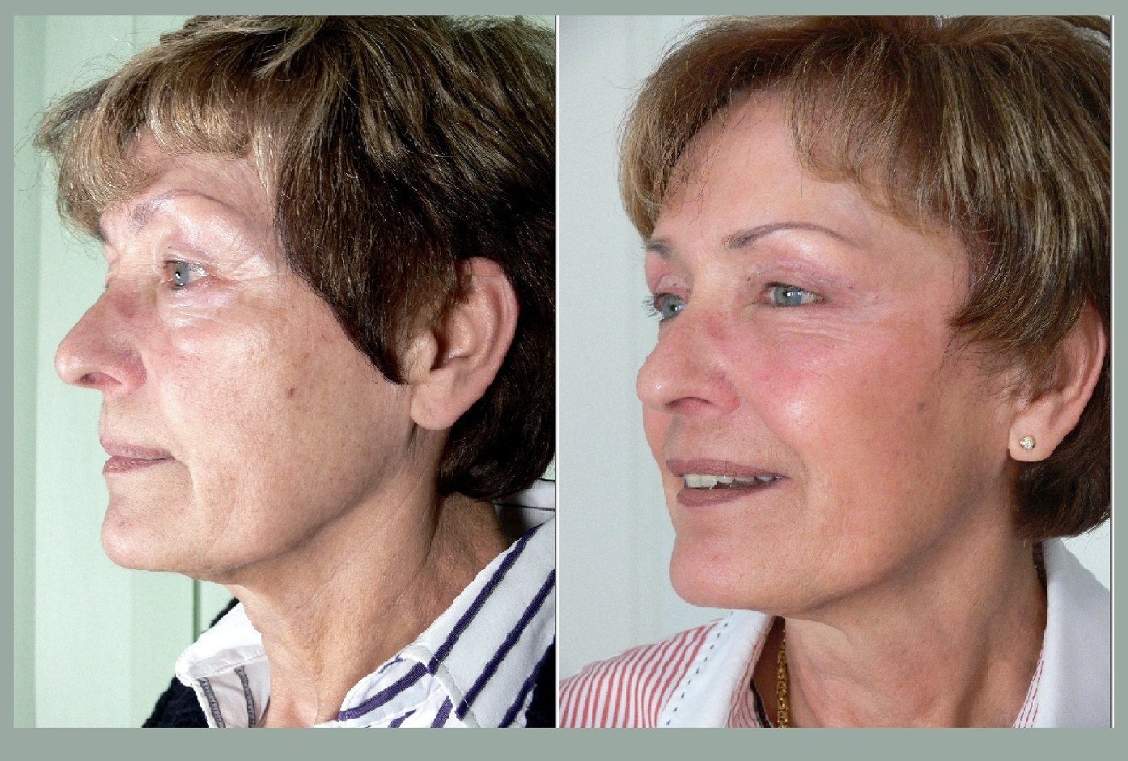
TEM - Results
Thomas Haffner M.D.
Temporal Endoskopisches Mittelgesichtslift

Slide 11
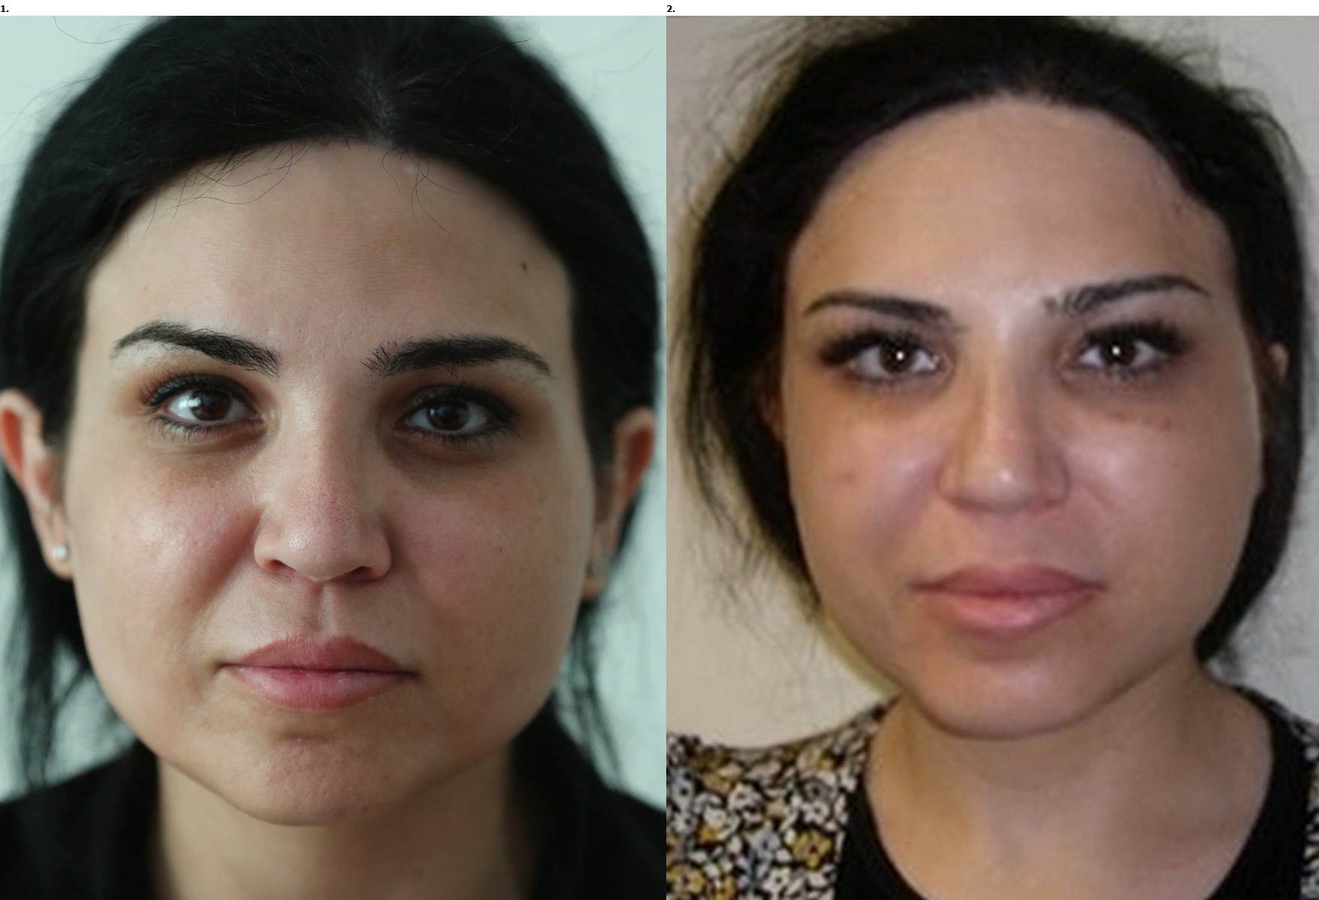

TEM - Results
Thomas Haffner M.D.
Temporal Endoskopisches Mittelgesichtslift

Slide 12
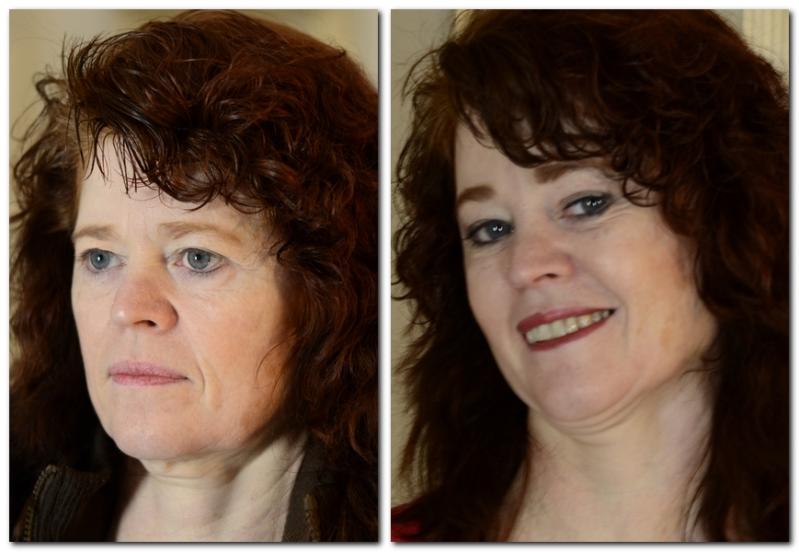
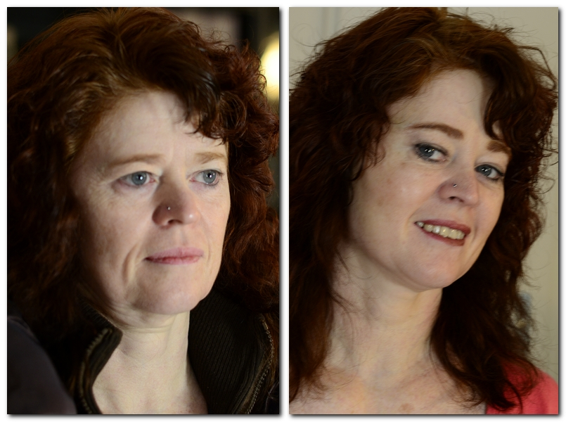
TEM - Results
Thomas Haffner M.D.
Temporal Endoskopisches Mittelgesichtslift

Slide 13
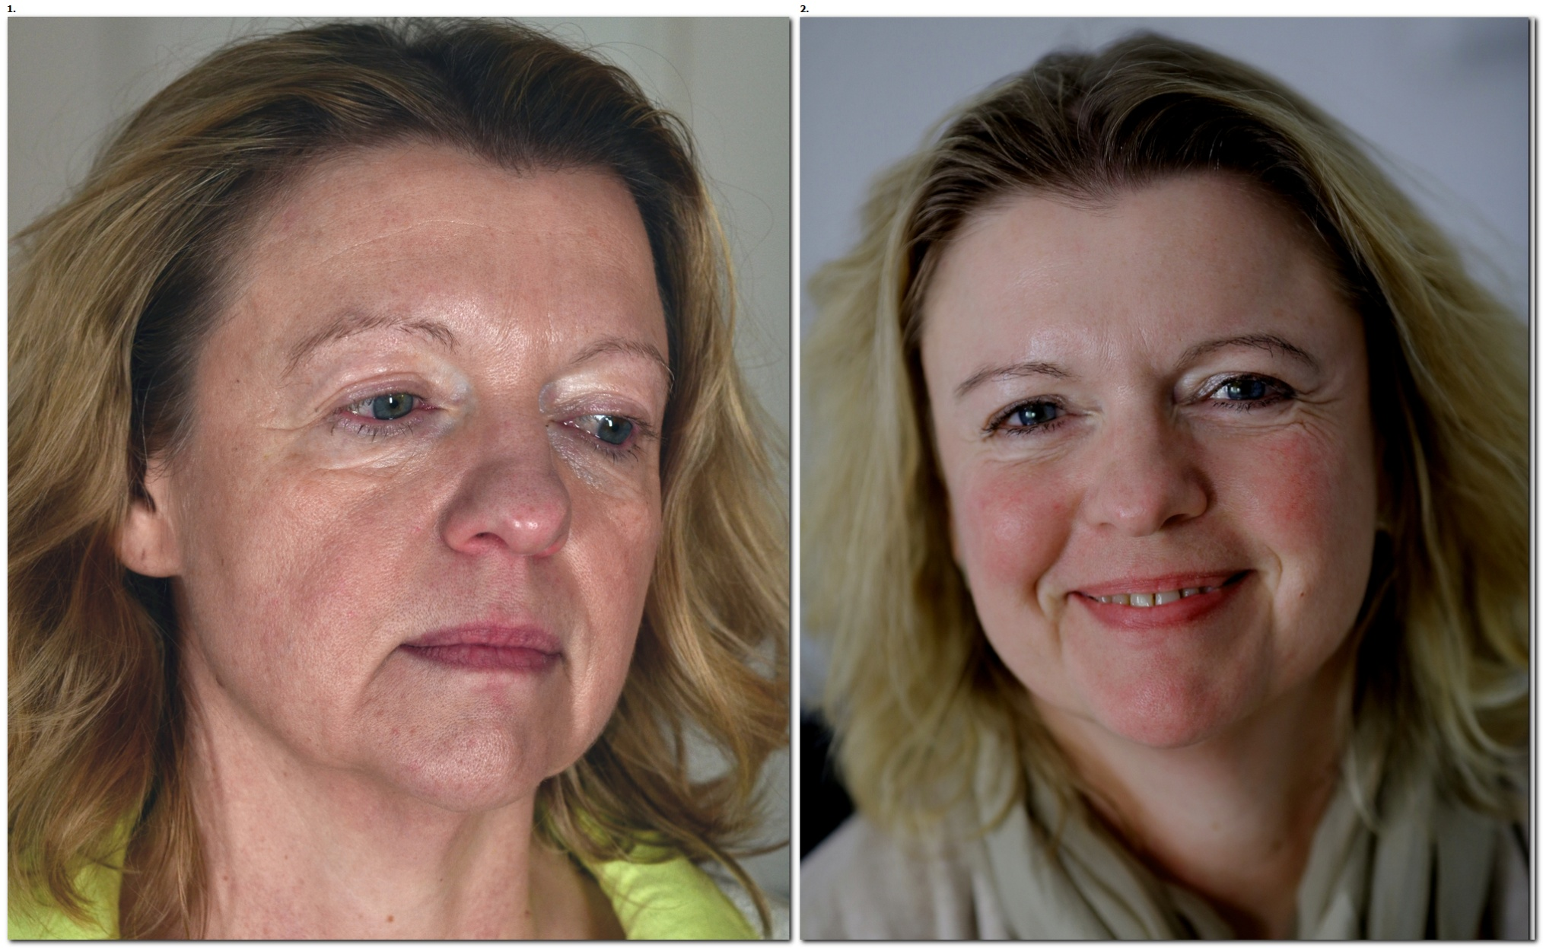
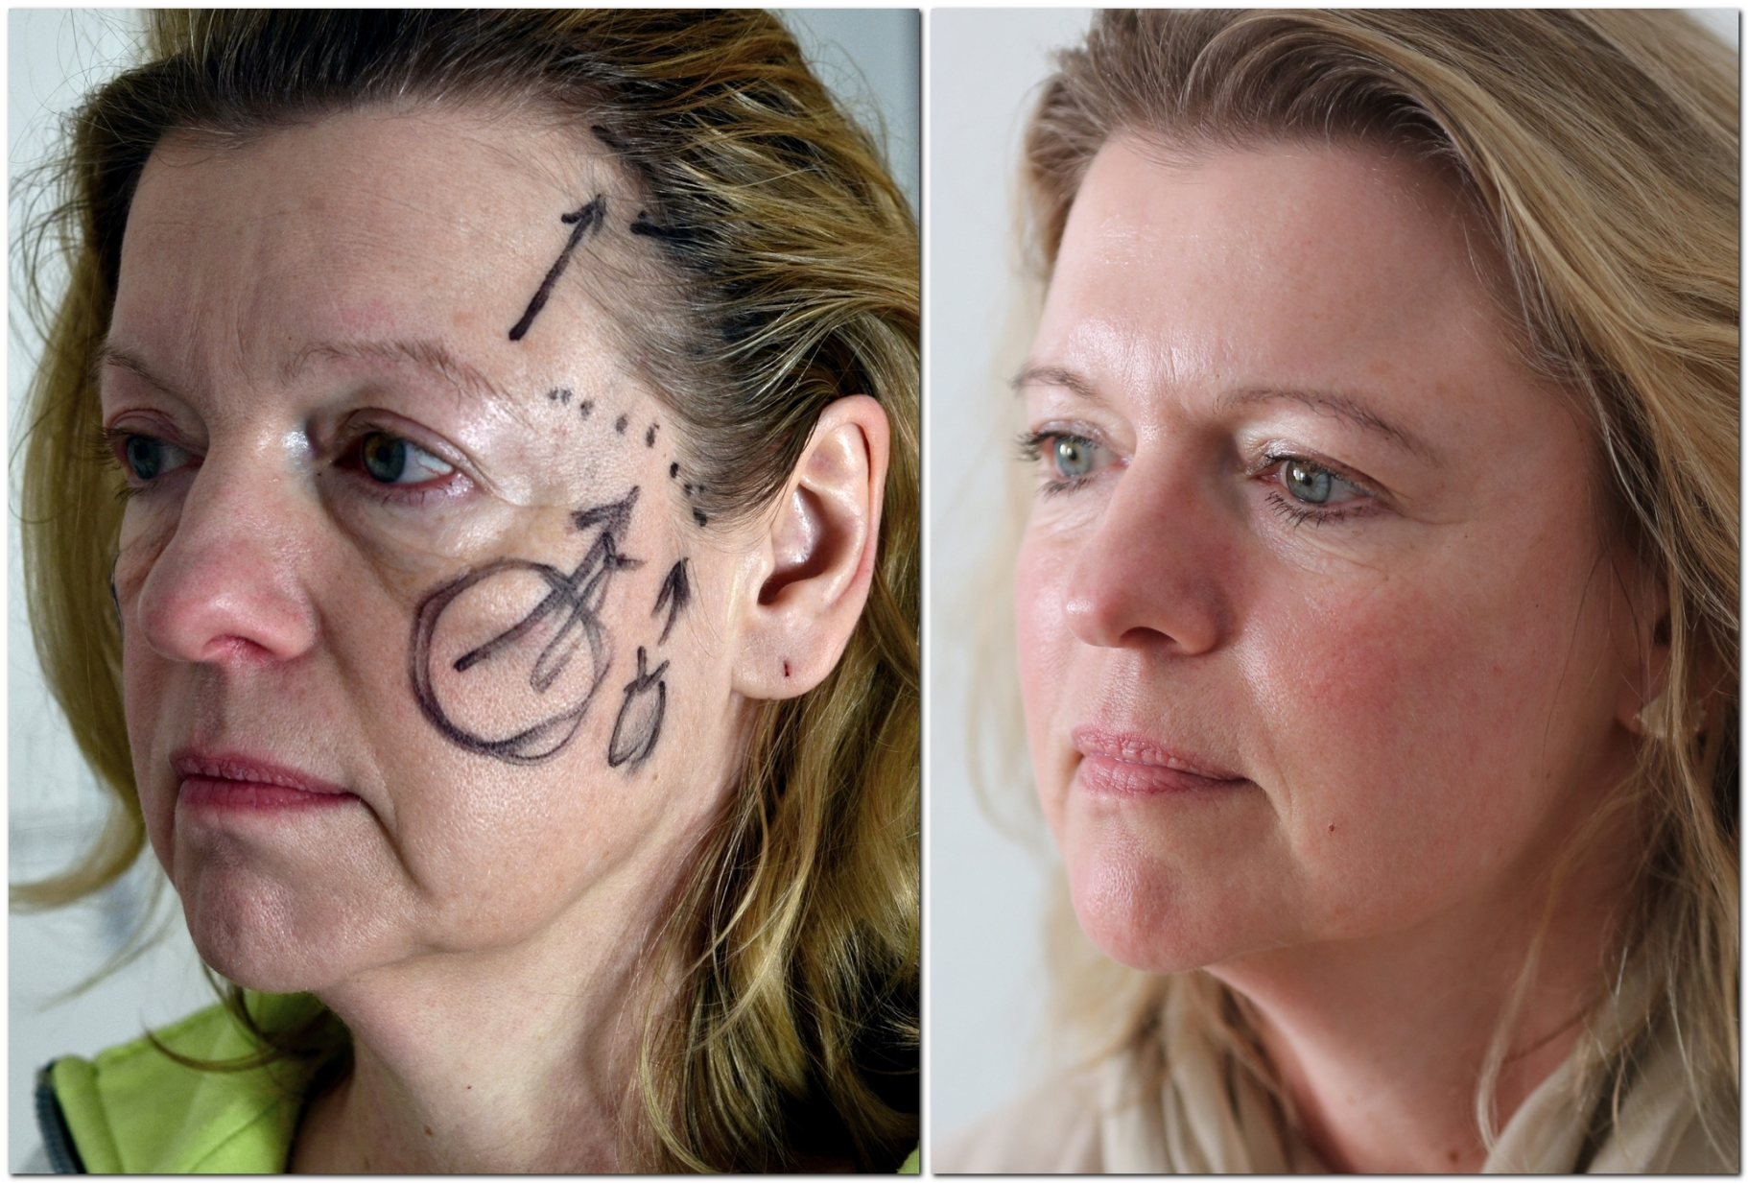
TEM - Results
Thomas Haffner M.D.
Temporal Endoskopisches Mittelgesichtslift

Slide 14
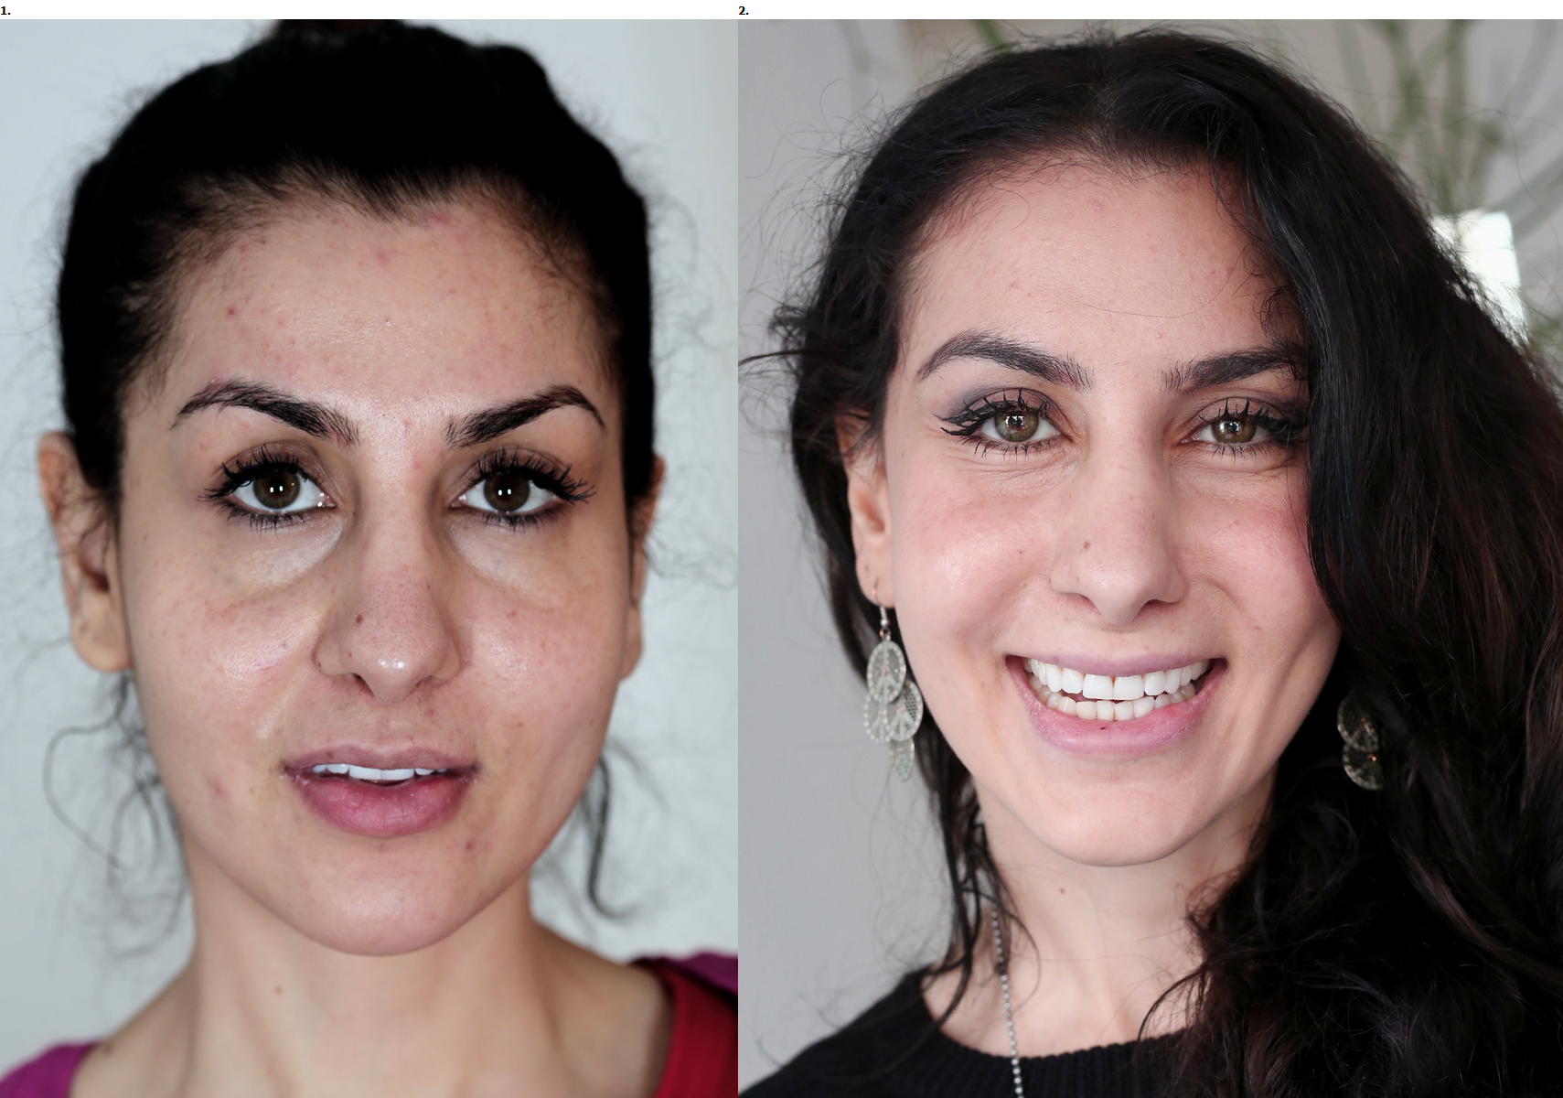
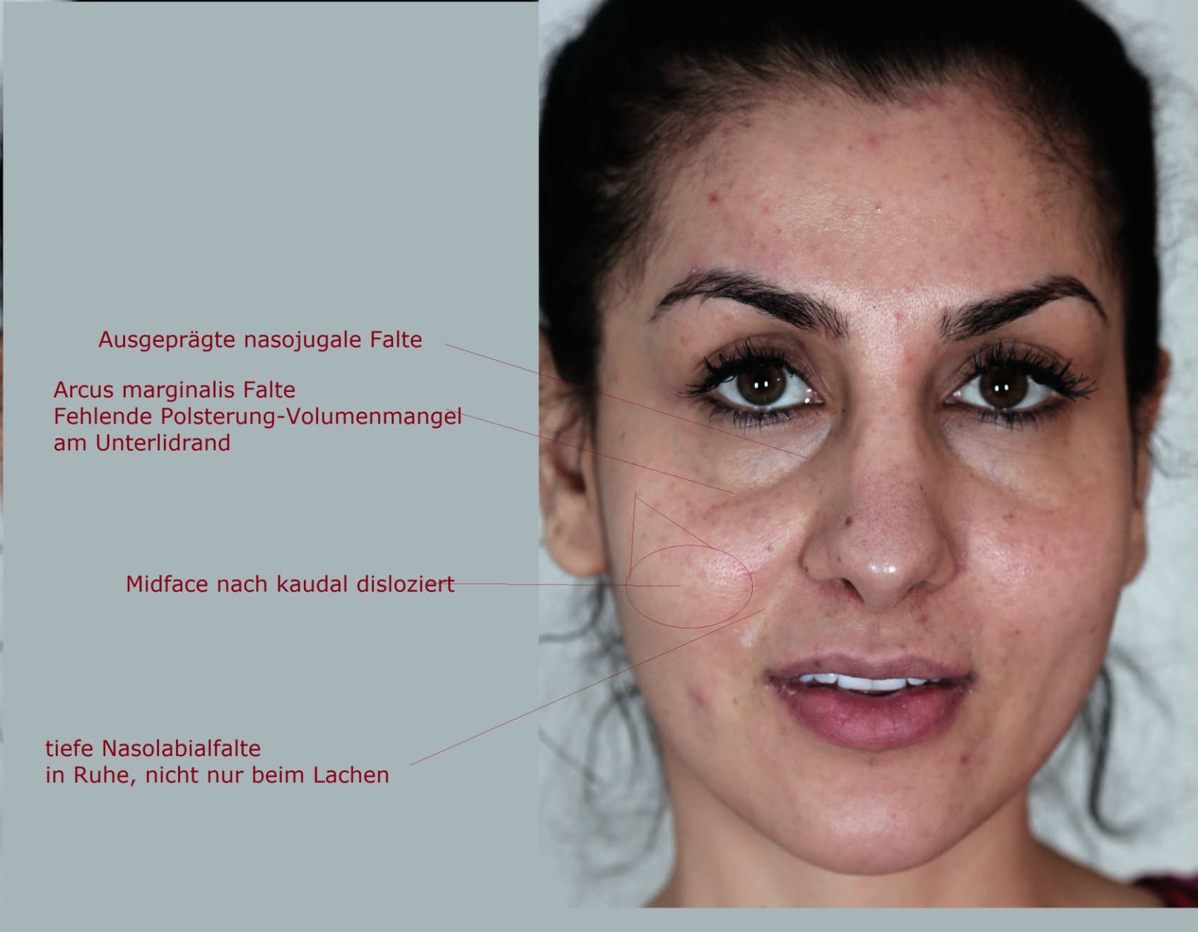
TEM - Results
Thomas Haffner M.D.
Temporal Endoskopisches Mittelgesichtslift

Slide 15
Thank you for your attention
Temporal
Endoscopic Midface Lifting
von
Thomas Haffner M.D.
board certified cosmetic surgeon
International Board of Cosmetic Surgery - Cambridge / UK
Notes:
15

Slide 16
Let us meet again..
We welcome you all to our future conferences of OMICS International
5th International Conference and Expo
on
Cosmetology, Trichology & Aesthetic Practices
On
April 25-27, 2016 at Dubai, UAE
http://cosmetology-trichology.conferenceseries.com/

